Slide 1
CHƯƠNG V. CÁC SỐ ĐẶC TRƯNG CỦA MẪU SỐ LIỆU KHÔNG GHÉP NHÓM
BÀI 12
SỐ GẦN ĐÚNG VÀ SAI SỐ
2 tiết: T39 – T40
GV Trương Tử Trang – THPT Vĩnh Thạnh 1
Notes:
Bìa. Đáp án, lời giải hiện theo click. Nút GeoGebra mở trang online (cần Internet).
Lớp 10A7 có HS khiếm thính: mọi yêu cầu, luật chơi, đáp án đều có chữ trên slide; video có phụ đề. Lớp 10A4 có HS khuyết tật (bệnh máu): hạn chế di chuyển, trả lời tại chỗ bằng bảng con.

Slide 2
MỤC TIÊU BÀI HỌC
TỔNG KẾT
Yêu cầu cần đạt (SGK tr.73)
Hiểu khái niệm số gần đúng, sai số tuyệt đối.
Xác định số gần đúng của một số với độ chính xác cho trước.
Xác định sai số tương đối của số gần đúng.
Xác định số quy tròn của số gần đúng với độ chính xác cho trước.
Biết sử dụng máy tính cầm tay để tính toán với các số gần đúng.
Năng lực toán học: tư duy và lập luận (so sánh độ chính xác bằng sai số tương đối); mô hình hoá (đo đạc, đóng gói gạo, cà phê); giải quyết vấn đề; sử dụng công cụ (máy tính cầm tay).
Phẩm chất: trung thực khi ghi kết quả đo; cẩn thận khi làm tròn số; trách nhiệm với chất lượng sản phẩm.
Bài 12. Số gần đúng và sai số – Toán 10 2
Notes:
1'. Yêu cầu cần đạt lấy từ khung 'Kiến thức, kĩ năng' SGK tr.73.

Slide 3
LỘ TRÌNH 2 TIẾT
TỔNG KẾT
T39
1. Số gần đúng. 2. Sai số tuyệt đối và sai số tương đối
🎮 Đúng hay Sai?
T40
3. Quy tròn số gần đúng; Vận dụng; Bài tập 5.1 – 5.6
🎮 Ai nhanh hơn? · Rung chuông vàng
Bài 12. Số gần đúng và sai số – Toán 10 3
Notes:
Chiếu để HS nắm lộ trình bài học.

Slide 4
TIẾT 1 (T39)
Số gần đúng. Sai số tuyệt đối và sai số tương đối
Mục tiêu tiết học:
• Nhận biết số gần đúng, sai số tuyệt đối, độ chính xác.
• Tính, so sánh sai số tương đối.
GV Trương Tử Trang – THPT Vĩnh Thạnh 4
Notes:
Tiết 1 (45'): Khởi động 5' – Số gần đúng (HĐ1, HĐ2, Ví dụ 1, LT1) 13' – Sai số tuyệt đối (HĐ3, Ví dụ 2, LT2) 12' – Sai số tương đối (HĐ4, Ví dụ 3, LT3) 10' – Trò chơi 3' – Tổng kết 2'.

Slide 5
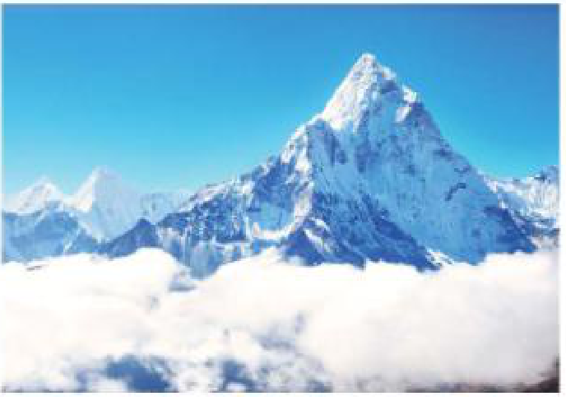
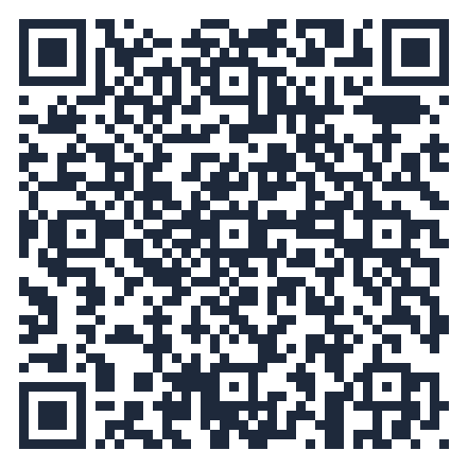
KHỞI ĐỘNG – ĐỈNH EVEREST CAO BAO NHIÊU?
KHỞI ĐỘNG
Đỉnh Everest được mệnh danh là "nóc nhà của thế giới". Có rất nhiều con số khác nhau đã từng được công bố về chiều cao của đỉnh Everest: 8 848 m; 8 848,13 m; 8 844,43 m; 8 850 m; … Vì sao lại có nhiều kết quả khác nhau như vậy và đâu là con số chính xác?
(SGK Toán 10 tập một, tr.73)
▶ VIDEO MỞ ĐẦU
Đỉnh Everest – SGK tr.73
Bài 12. Số gần đúng và sai số – Toán 10 5
Notes:
Chiếu video mở đầu (ảnh thật, lồng tiếng, phụ đề – không nói đáp án), HS quét QR xem lại. 5'. HS dự đoán (đo bằng công cụ khác nhau, thời điểm khác nhau…). GV ghi ý kiến, chưa chốt – trả lời sau mục Số gần đúng.

Slide 6
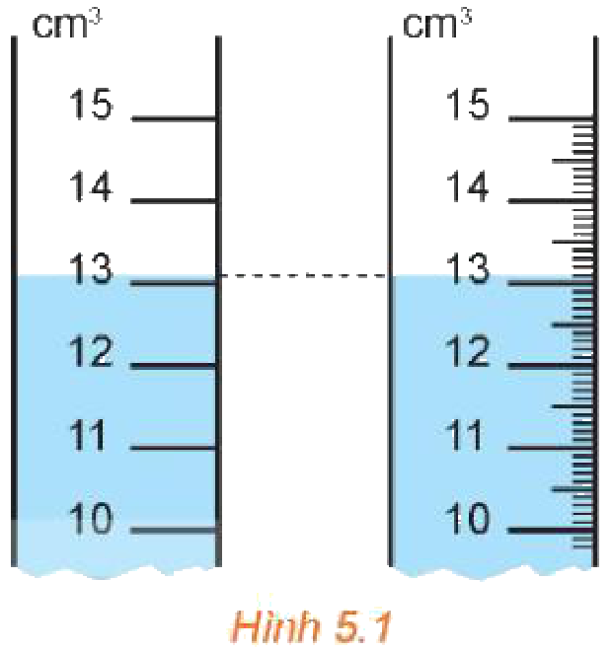
1. SỐ GẦN ĐÚNG – HĐ1, HĐ2 (SGK TR.74)
HÌNH THÀNH KIẾN THỨC
HĐ1. Ngày 8-12-2020, Trung Quốc và Nepal ra thông cáo chung khẳng định chiều cao mới đo được của đỉnh Everest là 8 848,86 m. Trong các số ở tình huống mở đầu, số nào gần nhất với số được công bố ở trên?
Số 8 848,13 m (lệch 0,73 m).
HĐ2. Trang và Hoà đo thể tích một cốc nước bằng hai ống đong có vạch chia như Hình 5.1. Hãy cho biết số đo thể tích trên mỗi ống.
Ống thứ nhất (chia 1 cm³): khoảng 13 cm³; ống thứ hai (chia 0,2 cm³): khoảng 13 cm³ – nhìn kĩ thấy mực nước nằm giữa 13 và 13,1.
Hình 5.1
Trong nhiều trường hợp, ta không biết hoặc khó biết số đúng (kí hiệu là $\overline{a}$) mà chỉ tìm được giá trị khác xấp xỉ nó. Giá trị này được gọi là số gần đúng, kí hiệu là $a$.
Bài 12. Số gần đúng và sai số – Toán 10 6
Notes:
5'. HĐ1 (click 1), HĐ2 (click 2). Chốt khung (click 3). Câu hỏi ❓: HS lấy ví dụ (cân nặng, chiều cao, π ≈ 3,14…).

Slide 7
VÍ DỤ 1 – LUYỆN TẬP 1 – CHÚ Ý (SGK TR.74)
HÌNH THÀNH KIẾN THỨC
Ví dụ 1. Gọi $d$ là độ dài đường chéo của hình vuông cạnh bằng 1. Trong hai số $\sqrt{2}$ và $1,41$, số nào là số đúng, số nào là số gần đúng của $d$?
$d=1·\sqrt{2}=\sqrt{2}$. Vậy $\sqrt{2}$ là số đúng; $1,41$ là số gần đúng của $d$.
Luyện tập 1. Gọi $P$ là chu vi của đường tròn bán kính 1 cm. Hãy tìm một giá trị gần đúng của $P$.
$P=2π≈6,28$ (cm) (hoặc $6,3$; $6,283$…).
Chú ý. Có thể dùng máy tính cầm tay để tìm giá trị gần đúng của các biểu thức chứa số vô tỉ như $π$, $\sqrt{a}$, $\sqrt[3]{a}$… Chẳng hạn $2^{9}·\sqrt{3}≈886,810$ (ba chữ số thập phân).
Bài 12. Số gần đúng và sai số – Toán 10 7
Notes:
5'. Ví dụ 1 (click 1). LT1 (click 2). Chú ý: HS bấm máy 2⁹·√3 ≈ 886,810 (click 3).

Slide 8
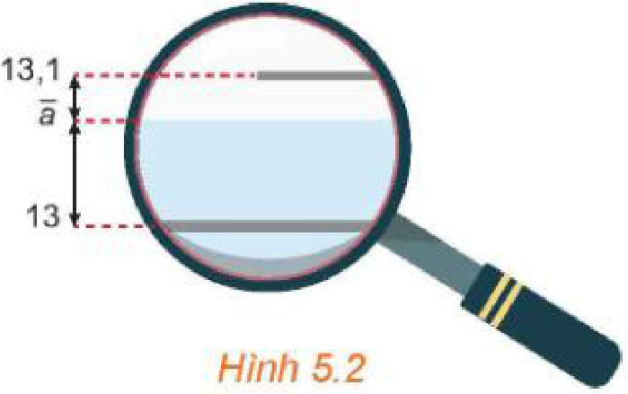
2A. SAI SỐ TUYỆT ĐỐI – HĐ3 (SGK TR.74 – 75)
HÌNH THÀNH KIẾN THỨC
HĐ3. Hoà dùng kính lúp quan sát mực nước trên ống thứ hai (Hình 5.2). Kí hiệu $\overline{a}$ (cm³) là số đo thể tích của nước. So sánh $\left|13−\overline{a}\right|$ và $\left|13,1−\overline{a}\right|$; số đo nào gần thể tích cốc nước hơn?
Mực nước gần vạch 13,1 hơn: $\left|13,1−\overline{a}|<|13−\overline{a}\right|$ ⇒ $13,1$ cm³ gần đúng hơn.
Giá trị $Δ_{a}=|a−\overline{a}|$ phản ánh mức độ sai lệch giữa số đúng $\overline{a}$ và số gần đúng $a$, được gọi là sai số tuyệt đối của số gần đúng $a$.
Hình 5.2
Chú ý. Nếu $Δ_{a}≤d$ thì $a−d≤\overline{a}≤a+d$, viết $\overline{a}=a±d$: $d$ gọi là độ chính xác của số gần đúng.
Bài 12. Số gần đúng và sai số – Toán 10 8
Notes:
5'. HĐ3 (click 1). Chốt khung (click 2). Chú ý về độ chính xác d (click 3).

Slide 9
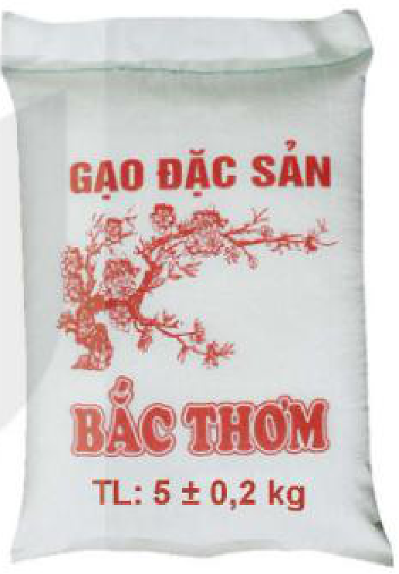
VÍ DỤ 2 – LUYỆN TẬP 2 (SGK TR.75)
HÌNH THÀNH KIẾN THỨC
Ví dụ 2. Dây chuyền A đóng gạo vào bao, trên bao ghi khối lượng $5±0,2$ kg. Gọi $\overline{a}$ là khối lượng thực của một bao gạo. a) Xác định số đúng, số gần đúng và độ chính xác. b) Giá trị của $\overline{a}$ nằm trong đoạn nào?
a) $\overline{a}$ là số đúng; $5$ là số gần đúng; độ chính xác $d=0,2$ (kg).
b) $\overline{a}$ $∈[5−0,2; 5+0,2]=[4,8; 5,2]$.
Luyện tập 2. Một phép đo đường kính nhân tế bào cho kết quả là $5±0,3$ µm. Đường kính thực của nhân tế bào thuộc đoạn nào?
$\left[4,7; 5,3\right]$ (µm).
Bài 12. Số gần đúng và sai số – Toán 10 9
Notes:
6'. Ví dụ 2 (click 1, 2). LT2 (click 3). Chú ý: độ chính xác bằng nửa đơn vị của thước đo.

Slide 10
2B. SAI SỐ TƯƠNG ĐỐI (SGK TR.75 – 76)
HÌNH THÀNH KIẾN THỨC
HĐ4. Dây chuyền B đóng gạo với khối lượng ghi trên bao là $20±0,5$ kg. Khẳng định "Dây chuyền A tốt hơn dây chuyền B" là đúng hay sai?
Độ chính xác của A nhỏ hơn nhưng bao của B nặng hơn nhiều – không dựa vào sai số tuyệt đối mà dựa vào sai số tương đối để so sánh.
Sai số tương đối của số gần đúng $a$: $δ_{a}=\frac{Δ_{a}}{\left|a\right|}$. Nếu $\overline{a}=a±d$ thì $δ_{a}≤\frac{d}{\left|a\right|}$; $\frac{d}{\left|a\right|}$ càng nhỏ thì chất lượng phép đo, tính toán càng cao (thường viết dạng phần trăm).
Ví dụ 3. Dân số một tỉnh: 3 574 625 ± 50 000 người ⇒ $δ_{a}≤\frac{50 000}{3 574 625}≈1,4\%$.
Bài 12. Số gần đúng và sai số – Toán 10 10
Notes:
6'. HĐ4: HS tranh luận (click 1). Chốt khung, Nhận xét (click 2). Ví dụ 3 (click 3).

Slide 11
LUYỆN TẬP 3 (SGK TR.76)
LUYỆN TẬP
Luyện tập 3. Đánh giá sai số tương đối của khối lượng bao gạo được đóng gói theo hai dây chuyền A, B ở Ví dụ 2 và HĐ4. Dựa trên tiêu chí này, dây chuyền nào tốt hơn?
A: $δ≤\frac{0,2}{5}=4\%$; B: $δ≤\frac{0,5}{20}=2,5\%$.
Sai số tương đối của B nhỏ hơn ⇒ dây chuyền B tốt hơn (khẳng định ở HĐ4 là sai).
Bài 12. Số gần đúng và sai số – Toán 10 11
Notes:
4'. HS tính, so sánh (click 1, 2). Đáp số: A 4%, B 2,5% ⇒ B tốt hơn.

Slide 12
TRÒ CHƠI: ĐÚNG HAY SAI?
TRÒ CHƠI
📋 Cả lớp giơ thẻ Đ/S trong 10 giây mỗi câu.
1. $\sqrt{2}$ là số gần đúng của độ dài đường chéo hình vuông cạnh 1.
SAI (là số đúng)
2. Viết $\overline{a}=a±d$ nghĩa là $\overline{a}∈[a−d; a+d]$.
ĐÚNG
3. Sai số tuyệt đối càng nhỏ thì phép đo luôn càng tốt.
SAI (so sánh δ)
4. Sai số tương đối thường được viết dưới dạng phần trăm.
ĐÚNG
Bài 12. Số gần đúng và sai số – Toán 10 12
Notes:
3'. Click 1–4. Câu 3: so sánh hai phép đo có độ lớn khác nhau phải dùng sai số tương đối (HĐ4). Đáp án: S – Đ – S – Đ.

Slide 13
TỔNG KẾT TIẾT 1
TỔNG KẾT
Số gần đúng $a$ xấp xỉ số đúng $\overline{a}$; sai số tuyệt đối $Δ_{a}=|a−\overline{a}|$; $\overline{a}=a±d$ ⇔ $\overline{a}∈[a−d; a+d]$.
Sai số tương đối $δ_{a}=\frac{Δ_{a}}{\left|a\right|}≤\frac{d}{\left|a\right|}$ – dùng để so sánh độ chính xác.
Nhiệm vụ về nhà:
Làm Bài tập 5.1, 5.2 (SGK tr.77).
Ôn quy tắc làm tròn số (lớp 6, 7).
Bài 12. Số gần đúng và sai số – Toán 10 13
Notes:
3'. Gọi 1–2 HS nêu lại ý chính của tiết trước khi hiện khung; HS đối chiếu vở ghi, bổ sung. GV giao nhiệm vụ về nhà, nhắc hạn nộp và tiết sau kiểm tra miệng.

Slide 14
TIẾT 2 (T40)
Quy tròn số gần đúng. Luyện tập
Mục tiêu tiết học:
• Viết số quy tròn của số gần đúng với độ chính xác cho trước.
• Giải Bài tập 5.1 – 5.6.
GV Trương Tử Trang – THPT Vĩnh Thạnh 14
Notes:
Tiết 2 (45'): Quy tắc làm tròn, Ví dụ 4 (8') – Nhận xét, Ví dụ 5, LT4 (7') – Vận dụng (5') – Trò chơi (3') – Bài tập 5.1 – 5.6 (10') – Rung chuông vàng (10') – Củng cố (2').

Slide 15
3. QUY TRÒN SỐ GẦN ĐÚNG (SGK TR.76)
HÌNH THÀNH KIẾN THỨC
Trong thực tế, nhiều khi ta chỉ cần biết giá trị gần đúng của một đại lượng với độ chính xác nào đó; khi đó, để cho gọn, các số thường được làm tròn.
Quy tắc làm tròn. Chữ số hàng làm tròn: giữ nguyên nếu chữ số ngay bên phải nó nhỏ hơn 5; tăng 1 đơn vị nếu chữ số ngay bên phải lớn hơn hoặc bằng 5. Các chữ số sau hàng làm tròn: bỏ đi nếu ở phần thập phân; thay bởi chữ số 0 nếu ở phần số nguyên.
Số thu được sau khi làm tròn số được gọi là số quy tròn. Số quy tròn là một số gần đúng của số ban đầu.
Bài 12. Số gần đúng và sai số – Toán 10 15
Notes:
4'. HS nhắc quy tắc làm tròn (click 1). Chốt khung (click 2).

Slide 16
VÍ DỤ 4 (SGK TR.76)
HÌNH THÀNH KIẾN THỨC
a) Làm tròn số 2 359,3 đến hàng chục, số 18,693 đến hàng phần trăm và số đúng $\left.d∈[5,5; 6,5\right)$ đến hàng đơn vị. Đánh giá sai số tuyệt đối của phép làm tròn số đúng $d$. b) Cho số gần đúng $a=2,53$ với độ chính xác $d=0,01$. Số đúng $\overline{a}$ thuộc đoạn nào? Nếu làm tròn số $a$ thì nên làm tròn đến hàng nào? Vì sao?
a) 2 359,3 → 2 360; 18,693 → 18,69; mọi số đúng $\left.d∈[5,5; 6,5\right)$ làm tròn đến hàng đơn vị đều được 6, sai số $|d−6|≤0,5$.
b) $\overline{a}$ $∈[2,52; 2,54]$.
Nên làm tròn đến hàng phần chục, vì chữ số hàng phần trăm của $a$ là chữ số không chắc chắn đúng.
Bài 12. Số gần đúng và sai số – Toán 10 16
Notes:
4'. HS làm theo nhóm đôi; click 1: câu a; click 2, 3: câu b (số đúng thuộc đoạn nào, nên làm tròn đến hàng nào).

Slide 17
VÍ DỤ 5 – LUYỆN TẬP 4 (SGK TR.77)
HÌNH THÀNH KIẾN THỨC
Nhận xét. Sai số tuyệt đối của số quy tròn không vượt quá nửa đơn vị của hàng làm tròn. Cho số gần đúng $a$ với độ chính xác $d$: khi làm tròn mà không nói rõ hàng, ta làm tròn $a$ đến hàng thấp nhất mà $d$ nhỏ hơn 1 đơn vị của hàng đó.
Ví dụ 5. Cho $a=581 268$ với $d=200$. Hãy viết số quy tròn của $a$.
Độ chính xác đến hàng trăm ⇒ làm tròn đến hàng nghìn: $581 000$.
Luyện tập 4. Viết số quy tròn của số gần đúng: a) $11 251 900±300$; b) $18,2857±0,01$.
a) $11 252 000$; b) $18,3$.
Bài 12. Số gần đúng và sai số – Toán 10 17
Notes:
7'. Nhận xét (click 1). Ví dụ 5 (click 2). LT4 (click 3). Sai lầm: LT4a làm tròn đến hàng trăm.

Slide 18
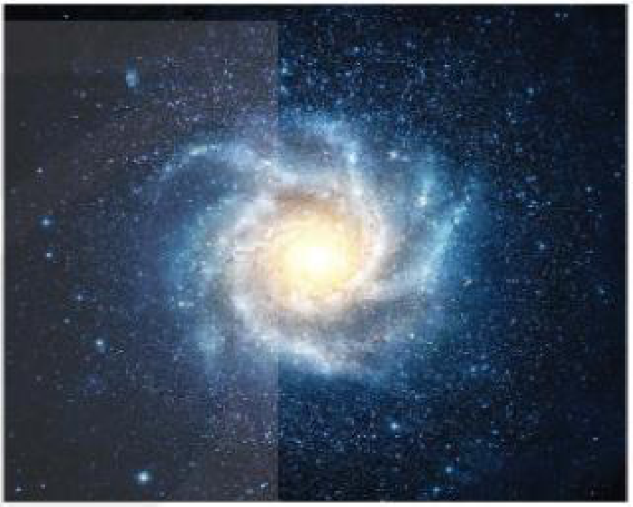
VẬN DỤNG – TUỔI CỦA VŨ TRỤ (SGK TR.77)
VẬN DỤNG
Các nhà vật lí dùng hai phương pháp đo tuổi của vũ trụ (tỉ năm): $13,807±0,026$ và $13,799±0,021$. Đánh giá sai số tương đối của mỗi phương pháp. Phương pháp nào cho kết quả chính xác hơn?
$δ_{1}≤\frac{0,026}{13,807}≈0,19\%$; $δ_{2}≤\frac{0,021}{13,799}≈0,15\%$.
Phương pháp thứ hai chính xác hơn.
Bài 12. Số gần đúng và sai số – Toán 10 18
Notes:
5'. HS bấm máy (click 1). Kết luận (click 2). Đáp số khớp KHBD.

Slide 19
TRÒ CHƠI: AI NHANH HƠN?
TRÒ CHƠI
📋 Mỗi câu 15 giây, ghi bảng con; đội đúng nhanh nhất được 1 điểm.
Làm tròn các số sau:
1. $3,14159$ đến hàng phần trăm
$3,14$
2. $2,71828$ đến hàng phần chục
$2,7$
3. $1 999,6$ đến hàng đơn vị
$2 000$
4. $0,0457$ đến hàng phần trăm
$0,05$
Bài 12. Số gần đúng và sai số – Toán 10 19
Notes:
3'. Click 1–4. Đã kiểm tra bằng Python. Đáp án: 1) 3,14; 2) 2,7; 3) 2\,000; 4) 0,05.

Slide 20
BÀI TẬP 5.1 – 5.3 (SGK TR.77)
LUYỆN TẬP
5.1. Số nào là số gần đúng? a) Cân một túi gạo được 10,2 kg. b) Bán kính Trái Đất là 6 371 km. c) Trái Đất quay một vòng quanh Mặt Trời mất 365 ngày. 5.2. Giải thích kết quả "Đo độ cao một ngọn núi là 1 235 ± 5 m" và làm tròn số gần đúng.
5.1: cả ba đều là số gần đúng. 5.2: độ cao thực thuộc $\left[1 230; 1 240\right]$ m; $d=5$ ⇒ làm tròn đến hàng chục: $1 240$ m.
5.3. Dùng máy tính cầm tay tìm số gần đúng cho $\sqrt[3]{7}$ với độ chính xác 0,0005.
5.3: $\sqrt[3]{7}≈1,913$ (độ chính xác 0,0005 ⇒ làm tròn đến hàng phần nghìn).
Bài 12. Số gần đúng và sai số – Toán 10 20
Notes:
Chữa (click 1, 2). Đáp số khớp KHBD.

Slide 21
BÀI TẬP 5.4 – 5.6 (SGK TR.77)
LUYỆN TẬP
5.4. Ba phương pháp đo hằng số Hubble: $67,31±0,96$; $67,90±0,55$; $67,74±0,46$. Phương pháp nào chính xác nhất theo sai số tương đối? 5.5. Chu vi hình tròn bán kính 2 cm: An $≈12,56$ cm (lấy $π≈3,14$); Bình $≈12,4$ cm (lấy $π≈3,1$). a) Đều là số gần đúng? b) Giá trị nào chính xác hơn?
5.4: $δ≈1,43\%$; $0,81\%$; $0,68\%$ ⇒ phương pháp thứ ba chính xác nhất. 5.5: a) Đều là số gần đúng; b) kết quả của An chính xác hơn.
5.6. Làm tròn 8 316,4 đến hàng chục và 9,754 đến hàng phần trăm rồi tính sai số tuyệt đối của số quy tròn.
5.6: $8 320$, sai số $3,6$; $9,75$, sai số $0,004$.
Bài 12. Số gần đúng và sai số – Toán 10 21
Notes:
Chữa (click 1, 2). Đáp số khớp KHBD; đã kiểm tra bằng Python.

Slide 22
TRÒ CHƠI: RUNG CHUÔNG VÀNG
TRÒ CHƠI
🔔 Luật chơi
Mỗi bạn một bảng con – viết đáp án khi hết giờ.
Câu nhiều lựa chọn: ghi A, B, C hoặc D (30 giây).
Câu Đúng/Sai: ghi Đ hoặc S cho từng ý (60 giây).
Câu trả lời ngắn, thực tế: ghi một số (60 giây).
Sai: rời sàn thi. Bạn trụ lại cuối cùng rung chuông vàng!
Bài 12. Số gần đúng và sai số – Toán 10 22
Notes:
Mỗi HS một bảng con. Mỗi câu 30 giây (Đ/S, trả lời ngắn, thực tế: 60 giây). Sai rời sàn thi; có thể 'cứu trợ' 1 lần. Cấu trúc 8 câu theo đề thi từ 2025: nhiều lựa chọn, Đúng/Sai, trả lời ngắn, thực tế. Đáp án đã kiểm tra bằng Python.

Slide 23
RUNG CHUÔNG VÀNG – CÂU 1 – BIẾT
TRÒ CHƠI
Sai số tương đối của số gần đúng $a$ (với sai số tuyệt đối $Δ_{a}$) là
A. $δ_{a}=\frac{Δ_{a}}{\left|a\right|}$
A. $δ_{a}=\frac{Δ_{a}}{\left|a\right|}$ ✔
B. $δ_{a}=|a|·Δ_{a}$
B. $δ_{a}=|a|·Δ_{a}$ ✘
C. $δ_{a}=|a−\overline{a}|$
C. $δ_{a}=|a−\overline{a}|$ ✘
D. $δ_{a}=\frac{\left|a\right|}{Δ_{a}}$
D. $δ_{a}=\frac{\left|a\right|}{Δ_{a}}$ ✘
Đáp án A. Theo định nghĩa $δ_{a}=\frac{Δ_{a}}{\left|a\right|}$.
Bài 12. Số gần đúng và sai số – Toán 10 23
Notes:
30 giây. HS giơ thẻ A/B/C/D. Click 1: đáp án A (xanh), phương án sai (đỏ). Theo định nghĩa _a = _a/|a|. Nhiễu C: nhầm với sai số tuyệt đối; B, D: nhân hoặc chia ngược.

Slide 24
RUNG CHUÔNG VÀNG – CÂU 2 – HIỂU
TRÒ CHƠI
Cho $\overline{a}=3,14±0,002$. Số đúng $\overline{a}$ thuộc đoạn
A. $\left[3,12; 3,16\right]$
A. $\left[3,12; 3,16\right]$ ✘
B. $\left[3,138; 3,142\right]$
B. $\left[3,138; 3,142\right]$ ✔
C. $\left[3,14; 3,142\right]$
C. $\left[3,14; 3,142\right]$ ✘
D. $\left[3,138; 3,14\right]$
D. $\left[3,138; 3,14\right]$ ✘
Đáp án B. $\left[3,14−0,002; 3,14+0,002]=[3,138; 3,142\right]$.
Bài 12. Số gần đúng và sai số – Toán 10 24
Notes:
30 giây. HS giơ thẻ A/B/C/D. Click 1: đáp án B (xanh), phương án sai (đỏ). [3,14-0,002; 3,14+0,002] = [3,138; 3,142]. Nhiễu A: lấy $d=0{,}02$; C, D: chỉ cộng hoặc chỉ trừ.

Slide 25
RUNG CHUÔNG VÀNG – CÂU 3 – HIỂU
TRÒ CHƠI
Số quy tròn của $4,1356$ đến hàng phần trăm là
A. $4,13$
A. $4,13$ ✘
B. $4,136$
B. $4,136$ ✘
C. $4,14$
C. $4,14$ ✔
D. $4,1$
D. $4,1$ ✘
Đáp án C. Chữ số ngay sau hàng phần trăm là 5 ⇒ tăng 1: $4,14$.
Bài 12. Số gần đúng và sai số – Toán 10 25
Notes:
30 giây. HS giơ thẻ A/B/C/D. Click 1: đáp án C (xanh), phương án sai (đỏ). Chữ số ngay sau hàng phần trăm là 5 ⇒ tăng 1: 4,14. Nhiễu A: bỏ đi không tăng; B: làm tròn đến hàng phần nghìn; D: làm tròn đến hàng phần chục.

Slide 26
RUNG CHUÔNG VÀNG – CÂU 4 – VẬN DỤNG
TRÒ CHƠI
Viết số quy tròn của số gần đúng $1 234 567±300$.
A. $1 234 600$
A. $1 234 600$ ✘
B. $1 230 000$
B. $1 230 000$ ✘
C. $1 234 567$
C. $1 234 567$ ✘
D. $1 235 000$
D. $1 235 000$ ✔
Đáp án D. $d=300$ (hàng trăm) ⇒ làm tròn đến hàng nghìn: $1 235 000$.
Bài 12. Số gần đúng và sai số – Toán 10 26
Notes:
30 giây. HS giơ thẻ A/B/C/D. Click 1: đáp án D (xanh), phương án sai (đỏ). d = 300 (hàng trăm) ⇒ làm tròn đến hàng nghìn: 1\,235\,000. Nhiễu A: làm tròn đến hàng trăm (chữ số hàng trăm không chắc chắn); B: hàng chục nghìn; C: không làm tròn.

Slide 27
RUNG CHUÔNG VÀNG – CÂU 5 – ĐÚNG/SAI
TRÒ CHƠI
Một máy đóng bao cà phê nhân ở Gia Lai ghi trên bao khối lượng $50±0,5$ kg.
a) $50$ kg là số gần đúng của khối lượng thực.
ĐÚNG
b) Khối lượng thực thuộc đoạn $\left[49,5; 50,5\right]$ kg.
ĐÚNG
c) Sai số tương đối không vượt quá $1\%$.
ĐÚNG
d) Máy đóng bao $60±0,5$ kg kém chính xác hơn máy trên.
SAI ($≈0,83\%<1\%$)
Bài 12. Số gần đúng và sai số – Toán 10 27
Notes:
60 giây. Click 1–4. c) 0,5/50 = 1%; d) 0,5/60 ≈ 0,83% < 1% nên máy 60 kg chính xác hơn. Số liệu giả định để luyện tập. Đáp án: Đ – Đ – Đ – S.

Slide 28
RUNG CHUÔNG VÀNG – CÂU 6 – HIỂU
TRÒ CHƠI
Làm tròn $7,268$ đến hàng phần chục. Tính sai số tuyệt đối của số quy tròn.
Đáp số: 0,032. $7,268→7,3$; $|7,3−7,268|=0,032$.
Bài 12. Số gần đúng và sai số – Toán 10 28
Notes:
60 giây. Click 1. Sai thường gặp: làm tròn thành 7,2. Đáp số: 0,032. 7,268 7,3; |7,3-7,268| = 0,032.

Slide 29
RUNG CHUÔNG VÀNG – CÂU 7 – VẬN DỤNG
TRÒ CHƠI
Cho $\overline{a}=2,654±0,003$. Sai số tương đối của $a$ không vượt quá bao nhiêu phần trăm (làm tròn đến hàng phần trăm)?
Đáp số: 0,11. $\frac{0,003}{2,654}≈0,00113=0,11\%$.
Bài 12. Số gần đúng và sai số – Toán 10 29
Notes:
90 giây. Click 1. Sai thường gặp: quên nhân 100 (ghi 0,001). Đáp số: 0,11. 0,0032,654≈ 0,00113 = 0,11\%.

Slide 30
RUNG CHUÔNG VÀNG – CÂU 8 – VẬN DỤNG
TRÒ CHƠI
Sản lượng cà phê nhân của một vùng ở Gia Lai ước tính $512 470±400$ tấn. Viết số quy tròn của số gần đúng này (đơn vị: tấn).
Đáp số: 512 000. $d=400$ (hàng trăm) ⇒ làm tròn đến hàng nghìn: $512 000$ tấn.
Bài 12. Số gần đúng và sai số – Toán 10 30
Notes:
90 giây. Click 1. Số liệu giả định để luyện tập. Đáp số: 512 000. d = 400 (hàng trăm) ⇒ làm tròn đến hàng nghìn: 512\,000 tấn.

Slide 31
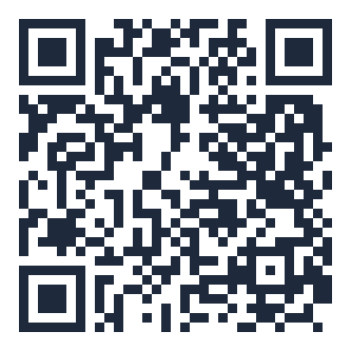
CỦNG CỐ TRỰC TUYẾN – NHIỆM VỤ VỀ NHÀ
TỔNG KẾT
Bài củng cố trực tuyến – quét mã QR hoặc mở đường link:
https://trangtu66.github.io/Taode_thi_online/cc_bai12_t10.html
Nhiệm vụ về nhà:
Hoàn thành Bài tập 5.1 – 5.6 (SGK tr.77).
Nhóm: cân thử 5 bao cà phê/gạo ở nhà, so với khối lượng ghi trên bao, tính sai số tương đối.
Đọc trước Bài 13. Các số đặc trưng đo xu thế trung tâm (SGK tr.78).
▶ MỞ BÀI CỦNG CỐ
Bài 12. Số gần đúng và sai số – Toán 10 31
Notes:
3'. HS quét QR làm bài củng cố online ở nhà. Đáp án chỉ mở khi GV cho phép.

Slide 32
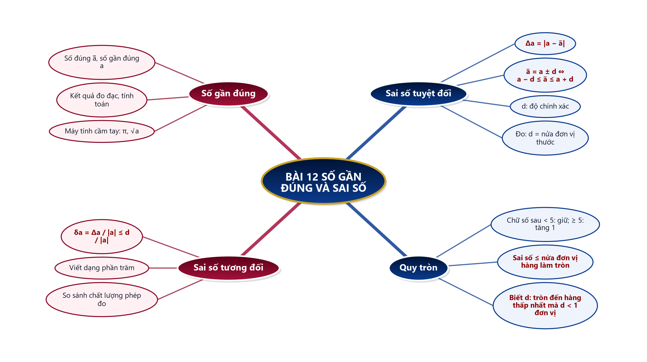
SƠ ĐỒ TƯ DUY – BÀI 12
TỔNG KẾT
Bài 12. Số gần đúng và sai số – Toán 10 32
Notes:
2'. HS nêu lại: số gần đúng, sai số tuyệt đối, độ chính xác, sai số tương đối, quy tròn.

Slide 33
PHỤ LỤC 1 – SAI LẦM THƯỜNG GẶP
DÀNH CHO GV
Nhầm số đúng với số gần đúng ($\sqrt{2}$, $π$ là số đúng).
So sánh độ chính xác bằng sai số tuyệt đối khi hai đại lượng có độ lớn khác nhau (HĐ4).
Làm tròn đến hàng của $d$ (phải lên một hàng: $d=300$ ⇒ hàng nghìn).
Quên đổi sai số tương đối sang phần trăm.
Bài 12. Số gần đúng và sai số – Toán 10 33
Notes:
Slide ẩn – chỉ GV xem khi chuẩn bị.

Slide 34
PHỤ LỤC 2 – PHÂN HOÁ, DỰ PHÒNG
DÀNH CHO GV
HS cần hỗ trợ: Ví dụ 1, 2, LT1 – LT3, Bài 5.1, 5.6; bảng quy tắc làm tròn in sẵn.
HS khá, giỏi: Ví dụ 4b, 5, LT4, Bài 5.3, 5.4, Vận dụng.
10A7 (khiếm thính): mọi yêu cầu, luật chơi có chữ trên slide; video có phụ đề; ra hiệu bằng thẻ. 10A4: HS không vận động mạnh; trò chơi chơi tại chỗ.
Mất điện/mạng: KHBD in; máy tính cầm tay; Rung chuông vàng đọc đề, HS ghi bảng con.
Bài 12. Số gần đúng và sai số – Toán 10 34
Notes:
Slide ẩn – chỉ GV xem khi chuẩn bị.

